Slide 1


  Chào mừng các em đến với tiết Toán

Slide 2







KHỞI ĐỘNG

Slide 3
Chủ đề 2: Phép cộng, phép trừ trong phạm vi 20
Bài 9: BÀI TOÁN VỀ THÊM, BỚT MỘT SỐ ĐƠN VỊ
Tiết 2: Giải bài toán về bớt
một số đơn vị
( trang 37 )

Slide 4
Thứ năm ngày 7 κáng 10 năm 2021.
TǨn
Giải bài ǇǨn ωề bė mŎ số đΩ νŻ

Slide 5



Mục tiêu
Nhận viết được bài toán, cách giải và cách trình bày về bài toán bớt một số đơn vị.
Vận dụng vào bài tập và giải toán thực tế.

Slide 6

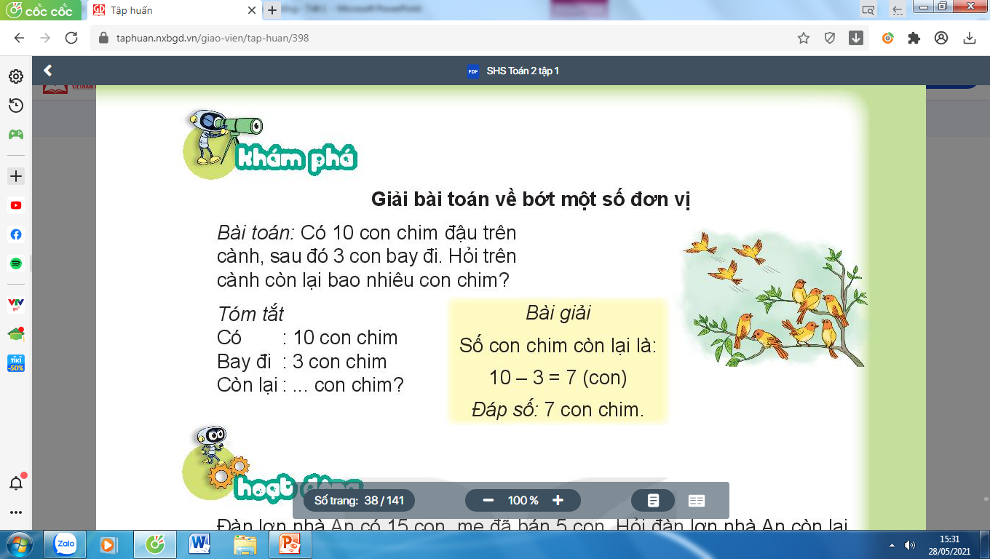
Bài toán: Có 10 con chim đậu trên cành, sau đó 3 con bay đi. Hỏi trên cành còn lại bao nhiêu con chim?
Tóm tắt:
Có : 10 con chim
Bay đi : 3 con
Còn lại: ..... con chim?
Bài giải
Số con chim còn lại là:
10 – 3 = 7 (con chim)
Đáp số: 7 con chim
?
+
?
=
?

Slide 7
Các bước giải bài toán có lời văn
Các bước giải bài toán có lời văn
Bước 1: Tìm hiểu đề.
Bước 2: Tìm phép tính.
Bước 3: Viết bài giải.
Bài giải
Câu lời giải
Phép tính
Đáp số
Khi giải bài toán bớt một số đơn vị, ta thực hiện phép tính gì?
Khi giải bài toán thêm một số đơn vị, ta thực hiện phép trừ.

Slide 8



Đàn lợn nhà An có 15 con, mẹ đã bán 5 con. Hỏi đàn lợn nhà An còn lại bao nhiêu con?
Tóm tắt:
Có : con lợn
Bán : con lợn
Còn lại: ... con lợn?
Bài giải
Số con lợn còn lại là:
15 – 5 = 10 (con)
Đáp số: 10 con lợn
15
?
5
=
?
?
+
?
?

Slide 9

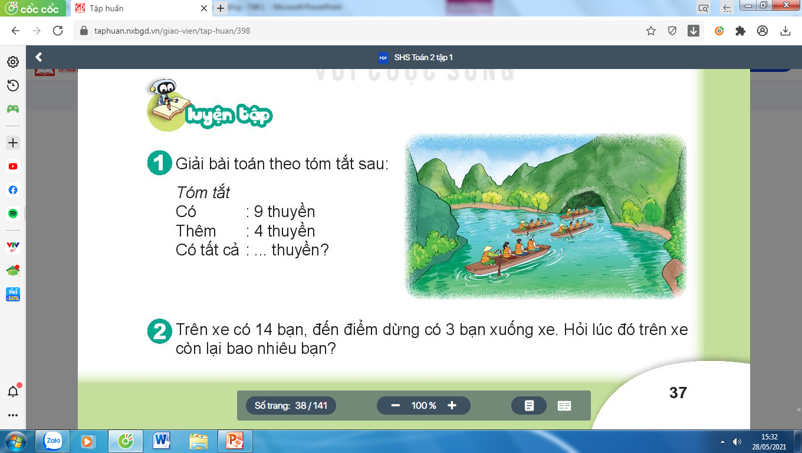
1
Giải bài toán theo tóm tắt sau:
Tóm tắt:
Có : 9 thuyền
Thêm : 4 thuyền
Có tất cả: ... thuyền?
Trên dòng sông có 9 thuyền đang di chuyển. Một lúc sau có them 4 thuyền nữa. Hỏi lúc này trên dòng sông có tất cả bao nhiêu thuyền ?

Slide 10
Thứ năm ngày 7 κáng 10 năm 2021.
TǨn
Giải bài ǇǨn ωề bė mŎ số đΩ νŻ
Bài 1:
Bài giải
Dạng toán thêm một số đơn vị
Có Ǉất cả số κuΐϛn là:
9 + 4 = 13 (thuyền)
Đáp số: 13 thuyền

Slide 11

2
Trên xe có 14 bạn, đến điểm dừng có 3 bạn xuống xe.
Hỏi lúc đó trên xe còn lại bao nhiêu bạn?
Tóm tắt:
Có : 14 bạn
Xuống xe: 3 bạn
Còn lại : ... bạn?

Slide 12
Thứ năm ngày 7 κáng 10 năm 2021.
TǨn
Giải bài ǇǨn ωề bė mŎ số đΩ νŻ
Bài 2:
Bài giải
Dạng toán bớt
một số đơn vị
Tςłn Κ΄ cŜ lại số bạn là:
-
14 3 = 11 (bạn)
Đáp số: 11 bạn

Slide 13
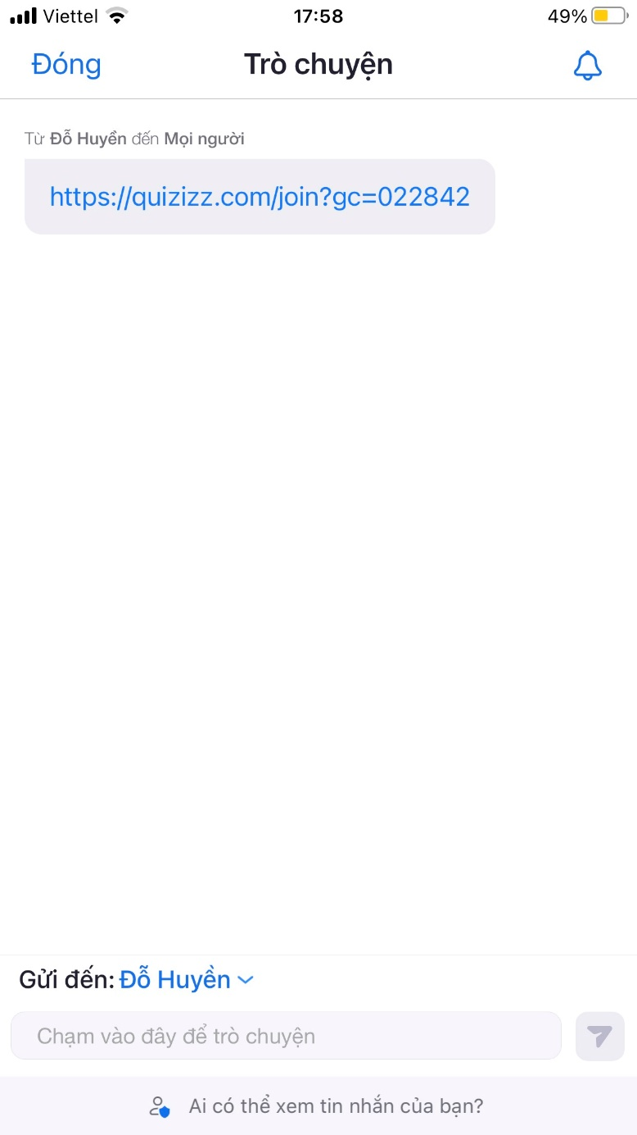
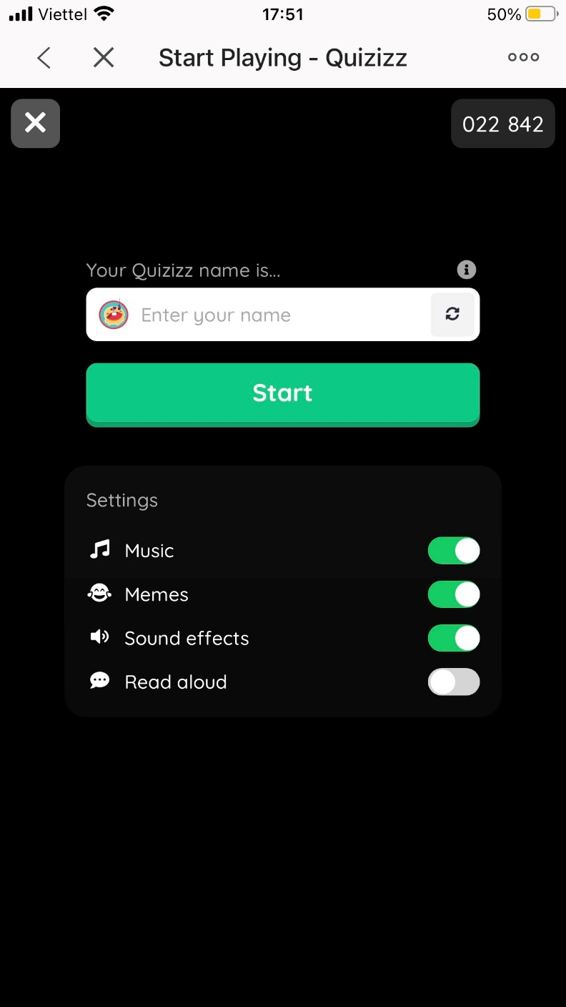
CỦNG CỐ, VẬN DỤNG
Ấn vào đường link trong ô Trò chuyện / Chat
Điền số thứ tự của con
Bắt đầu chơi

Slide 14
CỦNG CỐ, VẬN DỤNG
Cách giải và cách trình bày về bài toán them/ bớt một số đơn vị.
- Đọc bài sau: Luyện tập chung ( SGK – trang 38, 39 )

Slide 15




CHÀO TẠM BIỆT CÁC CON!

